Slide 1
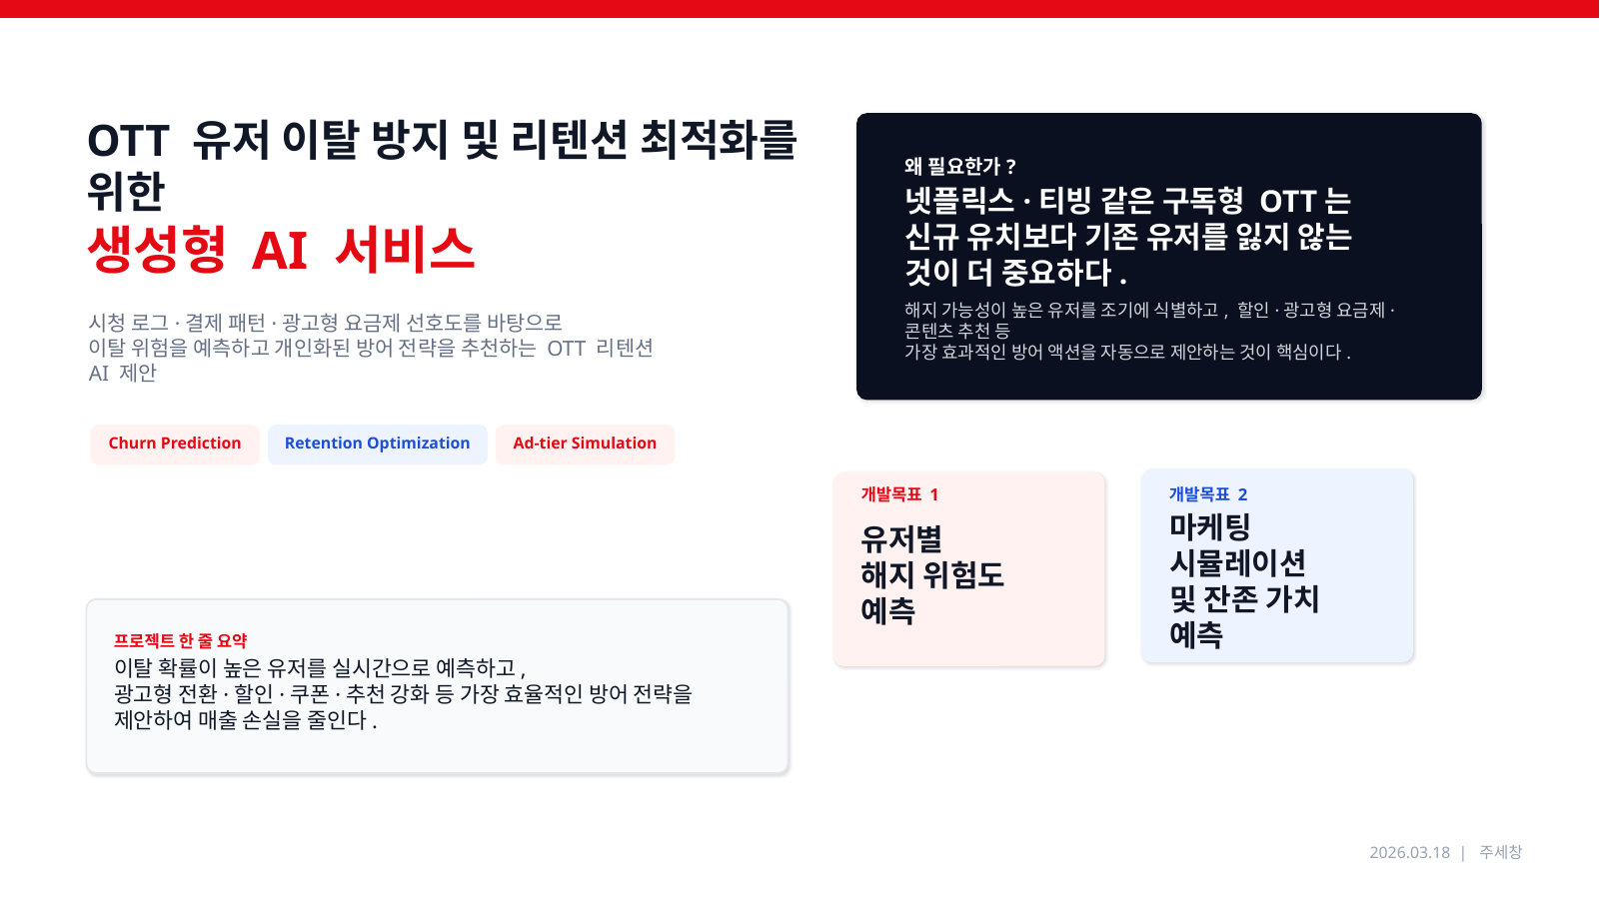
Notes:
[Sources] - User-provided base slide from uploaded presentation: OTT_AI_Service_초안2.pptx (slide 1 render).

Slide 2
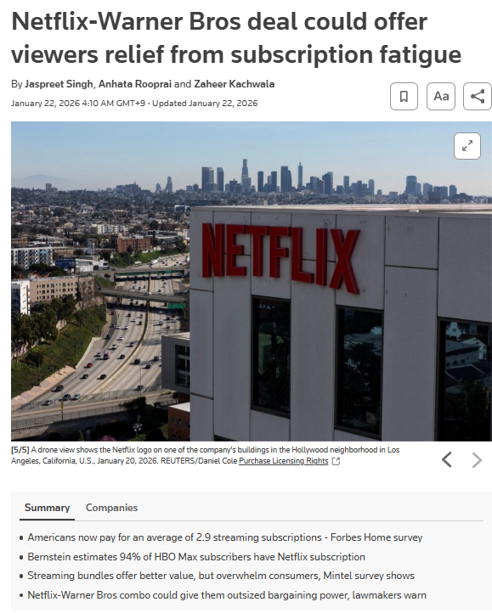
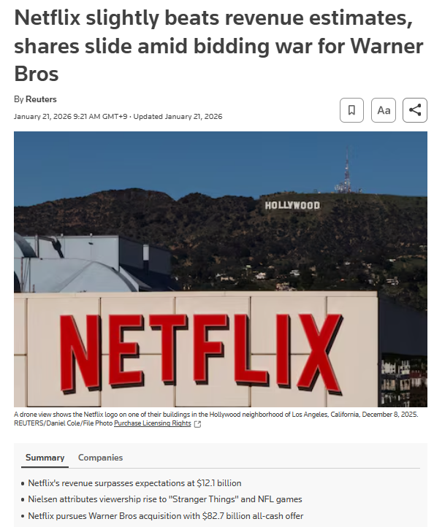
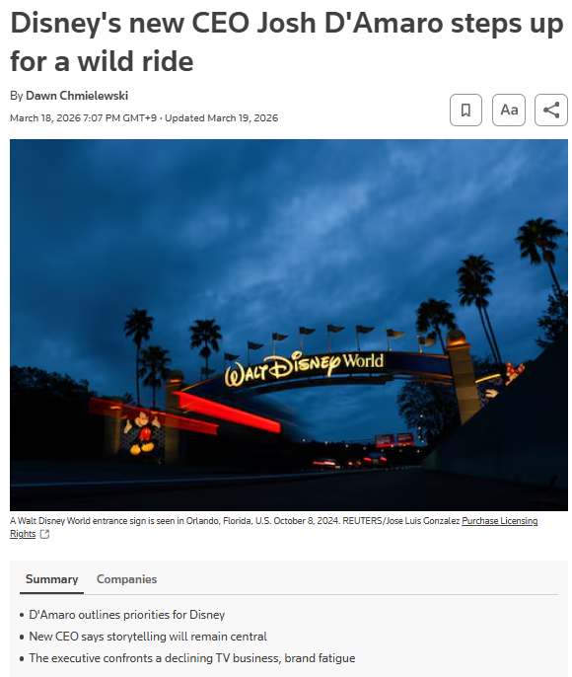
기획의도
뉴스에서 확인되는 핵심 흐름은 구독 피로, 수익 구조 다변화, 그리고 시청자 관심 유지 경쟁이다.
Subscription fatigue
Ad-supported growth
Attention competition
구독 피로 심화
광고·수익 구조 강화
관심 유지 경쟁 확대
복수 구독과 비용 부담이 커지면서 신규 유치보다 기존 구독자 유지가 더 중요한 과제로 부상
OTT 사업은 단순 가입자 수보다 광고형 포함 수익 최적화와 매출 안정성이 함께 중요해지는 흐름
OTT는 다른 플랫폼과도 시청 시간과 관심을 두고 경쟁하며 이용 감소 신호를 조기 탐지할 필요가 커짐
→ OTT 시장은 “가입자 수 확보”보다 “이탈 징후를 조기에 파악하고, 유지 전략을 빠르게 제시하는 역량”이 중요해지고 있다.
Notes:
[Sources] - Reuters screenshot provided by user based on: 'Netflix-Warner Bros deal could offer viewers relief from subscription fatigue' (Jan 22, 2026). URL: https://www.reuters.com/business/finance/netflix-warner-bros-deal-could-offer-viewers-relief-subscription-fatigue-2026-01-21/ - Reuters screenshot provided by user based on: 'Netflix slightly beats revenue estimates, shares slide amid bidding war for Warner Bros' (Jan 21, 2026). URL: https://www.reuters.com/business/media-telecom/netflix-beats-revenue-estimates-subscribers-reach-325-million-2026-01-20/ - Reuters screenshot provided by user based on: 'Disney's new CEO Josh D'Amaro steps up for a wild ride' (Mar 18, 2026). URL: https://www.reuters.com/sustainability/boards-policy-regulation/disneys-new-ceo-josh-damaro-steps-up-wild-ride-2026-03-18/ - Slide interpretation text authored for the user based on the above screenshots and prior user brief.

Slide 3
기능 1 : 사용자에게 어떤 기능을 제공하는가
운영자나 마케터가 “누가 이탈할 가능성이 높은지, 왜 위험한지, 무엇을 먼저 해야 하는지”를 빠르게 파악하도록 돕는 분석 기능이다.
1
2
3
4
대상 조회
위험도 예측
원인 분석
대응 제안
유저 ID 또는 그룹 단위 검색
향후 1~3개월 내 이탈 가능성 확인
이탈에 영향을 준 요인 설명
다음 액션 우선순위 추천
• 개별 유저 검색
• 위험도(%) 산출
• 최근 접속 감소
• 할인 혜택 검토
• 위험군/요금제별 필터
• 적정/주의/위험 분류
• 시청 시간 변화
• 광고형 전환 제안
• 조회 기간 선택
• 실행 즉시 결과 확인
• 구독 플랜·가격 부담
• 신규 콘텐츠 알림
• 고위험 유저를 빠르게 식별해 개입 우선순위를 정할 수 있음
• 이탈 원인을 함께 제시해 설명 가능한 예측으로 활용 가능
• 결과를 바탕으로 할인/전환/콘텐츠 추천 등 실행 가능한 대응까지 바로 연결 가능
이 기능을 통해 사용자가 얻는 가치
Notes:
[Sources] - Content structure based on the user's uploaded proposal deck and user instructions about focusing on Function 1 user benefits. - No external visual assets used on this slide.

Slide 4
기능 1 : 사용 흐름과 최종 산출물
입력변수를 사용자가 하나씩 직접 넣기보다, 저장된 시청 로그·결제 패턴을 기반으로 자동 분석하고 결과를 직관적으로 제공하는 방식으로 설계한다.
사용 흐름
핵심 산출물
결과 예시
1
분석 대상 선택
유저 ID 검색 또는 특정 그룹 선택
• 해지 위험도(%)
• 위험군 분류(적정 / 주의 / 위험)
• 주요 이탈 원인 Top 3
• 개입 우선 대상 리스트
유저 A | 위험도 78% | 위험군 : 위험
원인 : 최근 접속 감소 / 시청 시간 감소 / 가격 부담
추천 : 광고형 전환 제안 + 할인 혜택 검토
2
예측 실행
저장된 로그/결제 데이터를 기반으로 위험도 산출
3
결과 확인
위험도 %, 위험군, 주요 이탈 원인 즉시 표시
이 기능이 중요한 이유
운영 관점
누가 먼저 위험한지 빠르게 파악하여 CRM·마케팅 개입 타이밍을 앞당길 수 있음
대응 판단
분석 관점
결과만 보여주는 것이 아니라 원인을 함께 제시해 모델 해석성과 활용도를 높임
4
누가 먼저 개입 대상인지 우선순위 결정
비즈니스 관점
해지 방어를 통해 월 ARPU와 장기 LTV를 지키는 실질적 의사결정에 활용 가능
Notes:
[Sources] - Content structure based on the user's uploaded proposal deck and user instructions to emphasize Function 1 from the user/operator perspective. - Terms ARPU and LTV included because the user explicitly discussed them in the chat; these are general business metrics used conceptually here.

Slide 5
출처
기획의도 뉴스 스크랩과 기능 설명 작성에 참고한 자료
1. Reuters, “Netflix-Warner Bros deal could offer viewers relief from subscription fatigue” (2026.01.22)
https://www.reuters.com/business/finance/netflix-warner-bros-deal-could-offer-viewers-relief-subscription-fatigue-2026-01-21/
2. Reuters, “Netflix slightly beats revenue estimates, shares slide amid bidding war for Warner Bros” (2026.01.21)
https://www.reuters.com/business/media-telecom/netflix-beats-revenue-estimates-subscribers-reach-325-million-2026-01-20/
3. Reuters, “Disney's new CEO Josh D'Amaro steps up for a wild ride” (2026.03.18)
https://www.reuters.com/sustainability/boards-policy-regulation/disneys-new-ceo-josh-damaro-steps-up-wild-ride-2026-03-18/
Notes:
[Sources] - Same Reuters URLs listed on slide. - User-provided screenshots and uploaded deck used as layout references.

